Slide 1
OpenStack을 넘어 Open Infrastructure로
2021.07.14
OpenStack의 다음 10년을 설계하다
오픈스택 한국 커뮤니티 대표 조성수

Slide 2

조성수 (irc: seongsoocho)
NHN Cloud OpenStack IaaS / Object Storage 운영
[커뮤니티 활동]
오픈스택 한국 커뮤니티 4기 대표 (2020 ~ 현재)
오픈스택 한국 커뮤니티 3기 부대표 (2017 ~ 2020)
오픈스택 컨트리뷰터 (2016. 2. 2. ~ 현재)
오픈스택 한국 커뮤니티 회원 (2014. 4. 2. ~ 현재)

Slide 3
오늘의 이야기
OpenStack 이란?
OpenStack이 동작하는 핵심 원리 및 아키텍처
OpenStack을 넘어 Open Infrastructure로 가기 위한 준비
Open Infrastructure Foundation의 Core Project
OpenDev 와 4 Opens
OpenStack 한국 커뮤니티의 활동 그리고 앞으로의 계획

Slide 4
OpenStack
Cloud Infrastructure for Virtual Machines, Bare Metals and Containers
Notes:
과거의 오픈스택은 테넌트별로 가상머신과 가상 네트워크를 만들고 관리하는 것이 주요한 역할이었습니다. 오늘날의 오픈스택은 더 이상 가상머신 뿐 아니라 베어메탈 그리고 컨테이너까지 다룰 수 있는 클라우드 인프라의 기반이 되어가고 있습니다.
요즘 클라우드 인프라라고 이야기하면 주로 클라우드사업자로는 aws 그리고 기술에서는 쿠버네티스가 많이 언급되는데요, OpenStack은 private cloud를 구축하고자 하는 기업들에서 주로 많이 사용합니다.
왜 openstack을 쓰느냐 라고 이야기하면 회사를 시작하는 단계에서 는 퍼블릭 클라우드가 좋으나 퍼블릭 클라우드에 오래 머무는 것은 나의 마진을 갉아먹는 것이다.
이런점에서 private cloud로 다시 돌아오게 된다. 모든 워크로드를 퍼블릭 클라우드에서 돌리는 것이 아니라 ondemand 로 돌리는 것도 필요한데 이 때 openstack이 가장 적합하다.

Slide 5
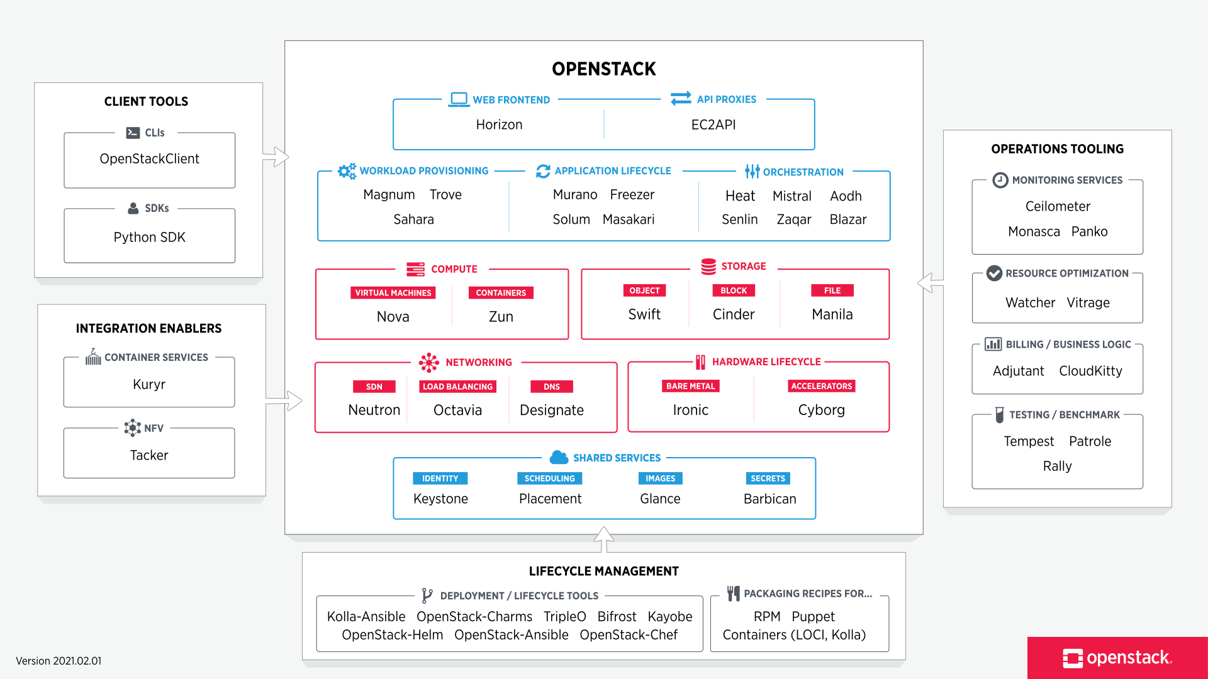
OpenStack Landscape
출처 : https://www.openstack.org/software/
Notes:
오픈스택을 구성하는 여러가지 컴포넌트들의 역할을 그린 구성도입니다. 6개의 핵심 컴포넌트와 약 30개의 부가적인 컴포넌트로 이루어져있는데

Slide 6
OpenStack Landscape
출처 : https://www.openstack.org/software/
Notes:
오픈스택의 주 역할이 Infrastructure 를 만드는 역할이다보니 컴퓨팅/스토리지/네트워크/하드웨어가 핵심컴포넌트가 되고 오토스케일, 템플릿기반의 인스턴스 생성등을 지원하기 위한 orchestration 관련 컴포넌트 그리고 빌링 모니터링을 지원하기 위한 프로젝트들이 융합되어 서비스됩니다.

Slide 7
OpenStack Landscape
출처 : https://www.openstack.org/software/
Notes:
그리고 코어서비스들의 기능을 더 보완주는 오토스케일 / 인스턴스 템플릿 등의 기능을 지원하기 위한 레이어가 존재하고

Slide 8
OpenStack Landscape
출처 : https://www.openstack.org/software/
Notes:
기능 외적인부분들 예를 들어 모니터링 과금 테스트 리소스관리등의 기능을 사용할 수 있는 컴포넌트도 같이 개발되고 있습니다.

Slide 9






Core Component
nova ( Computing Service)
neutron ( Networking )
glance ( Image Service)
Cinder ( Block Storage )
swift ( Object Storage )
Keystone ( Identity Service)
Notes:
오늘은 저 모든 컴포넌트를 이야기할 수는 없고, 핵심 컴포넌트 6개에 대해서 알아보겠습니다.

Slide 10
OpenStack은 어떻게 동작할까?
오픈스택이 클라우드 인프라를 만드는 방법에 대해 알아봅니다
Notes:
과거의 오픈스택은 테넌트별로 가상머신과 가상 네트워크를 만들고 관리하는 것이 주요한 역할이었습니다. 오늘날의 오픈스택은 더 이상 가상머신 뿐 아니라 베어메탈 그리고 컨테이너까지 다룰 수 있는 클라우드 인프라의 기반이 되어가고 있습니다.
요즘 클라우드 인프라라고 이야기하면 주로 클라우드사업자로는 aws 그리고 기술에서는 쿠버네티스가 많이 언급됩니다.

Slide 11
컴포넌트가 동작하는 방식 (동일 컴포넌트 내)
컴포넌트는 API 서버와 Agent 로 구성되어있다
Agent
API Server
Agent

Slide 12
컴포넌트가 동작하는 방식 (동일 컴포넌트 내)
컴포넌트는 API 서버와 Agent 로 구성되어있다
API 서버는 클라이언트의 요청 혹은 다른 컴포넌트의 요청을 받아들인다.
Agent
API Server
Agent
REST API 호출

Slide 13
컴포넌트가 동작하는 방식 (동일 컴포넌트 내)
컴포넌트는 API 서버와 Agent 로 구성되어있다
API 서버는 클라이언트의 요청 혹은 다른 컴포넌트의 요청을 받아들인다.
Agent는 자원을 생성/삭제하는 역할을 한다 (예: nova-compute agent는 vm을 생성/삭제한다)
Agent
VM
API Server
storage
Agent
REST API 호출
Network

Slide 14

컴포넌트가 동작하는 방식 (동일 컴포넌트 내)
API가 받은 요청을 Agent가 처리할 수 있도록 명령한다. 이를 rpc call라고 부른다 (nova-api가 인스턴스 생성 요청을 받으면, nova-compute(agent)가 vm을 만든다)
API와 Agent간 통신은 AMQP를 지원하는 MQ를 이용한다. (대표적으로 RabbitMQ)
Agent
VM
API Server
storage
Agent
REST API 호출
Network

Slide 15
컴포넌트가 동작하는 방식 (다른 컴포넌트를 호출)
Agent가 요청 처리에 필요한 또 다른 자원을 다른 컴포넌트에게 요청하기도 한다. ( 예: nova-compute가 vm을 생성하다가, vm에 연결할 block storage 생성을 cinder에 요청 )
서로 다른 컴포넌트끼리는 REST API 를 통해 요청한다.
Nova Compute
Cinder API
Cinder Volume
storage
REST API 호출

Slide 16
자원을 다루는 API는 비동기로 처리
Vm, network, storage와 같은 자원을 다루는 API는 모두 비동기로 처리된다.
자원 생성의 경우, API서버는 요청을 받고 자원의 UUID와 함께 202 Accepted를 반환한다.
자원을 요청한 쪽에서는 주기적으로 UUID값으로 상태를 조회하며 생성여부를 확인한다. ( timeout 시간 만큼 시도하다가, 확인되지 않으면 전체 요청을 실패처리한다 )

Slide 17
OpenStack의 문제 원인 파악 방법
OpenStack은 수 많은 컴포넌트가 서로 통신을 하며 요청을 처리한다.
인스턴스 생성 실패의 경우 nova/neutron/cinder 때에 따라 glance까지 로그를 종합적으로 확인해야한다.
OpenStack은 요청별로 request id를 생성하여 다른 컴포넌트에 요청을 보낼 때 ‘X-OpenStack-Request-Id’ 헤더에 id를 담아 보낸다. 로그에 request id가 남아있어, 이 정보를 토대로 로그에서 분석한다. < 로그 예시 인스턴스 생성 - nova-compute > 2021-07-07 09:56:40.181 37523 INFO nova.compute.claims [req-3b6dd152-a94e-4ede-8315-fe97d4551c05 fdf5158b94894671aa35c60d557af186 8534d8e055964709951905a43d44ccc3 - default default] [instance: b545cca6-ceb6-480a-99c5-52a99ab4c64c] Claim successful on node test-node 2021-07-07 09:56:41.041 37523 DEBUG keystoneauth.session [req-3b6dd152-a94e-4ede-8315-fe97d4551c05 fdf5158b94894671aa35c60d557af186 8534d8e055964709951905a43d44ccc3 - default default] REQ: curl -g -i -X GET http://neutron:9696/v2.0/subnets/2d9e2c34-c767-49b1-9046-108b71c582fb -H "X-Service-Token: {SHA1}--" -H "User-Agent: python-neutronclient" -H "X-OpenStack-Request-ID: req-3b6dd152-a94e-4ede-8315-fe97d4551c05" -H "Accept: application/json" -H "X-Auth-Token: {SHA1}---"

Slide 18
OpenStack의 자원 관리 방법
OpenStack이 storage / network / vm 자체를 직접 만들지 않는다.
OpenStack은 자원의 상태만 관리하고 자원의 실체는 다른 서비스를 사용한다.
OpenStack은 실질적인 자원을 다루는 서비스와 연동하기 위해 다양한 Driver를 지원한다.

Slide 19
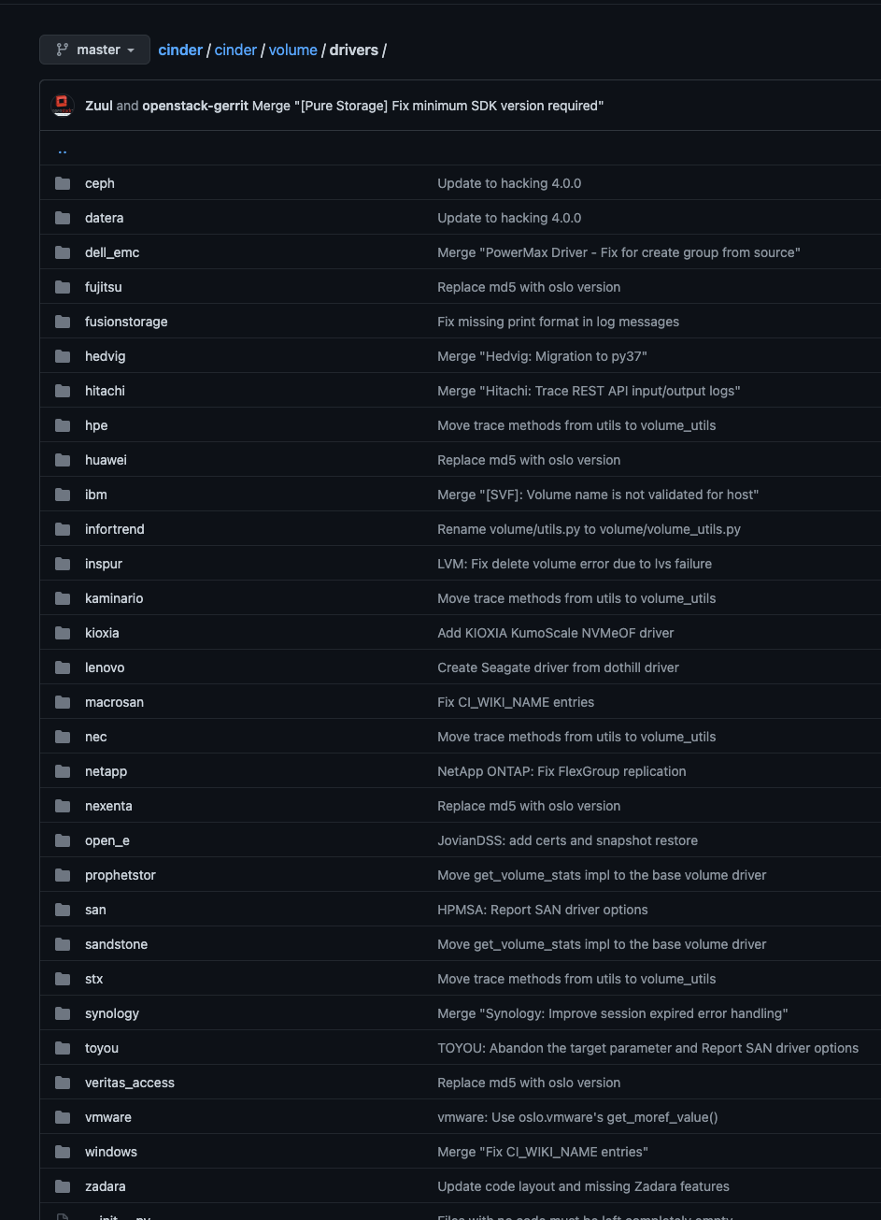
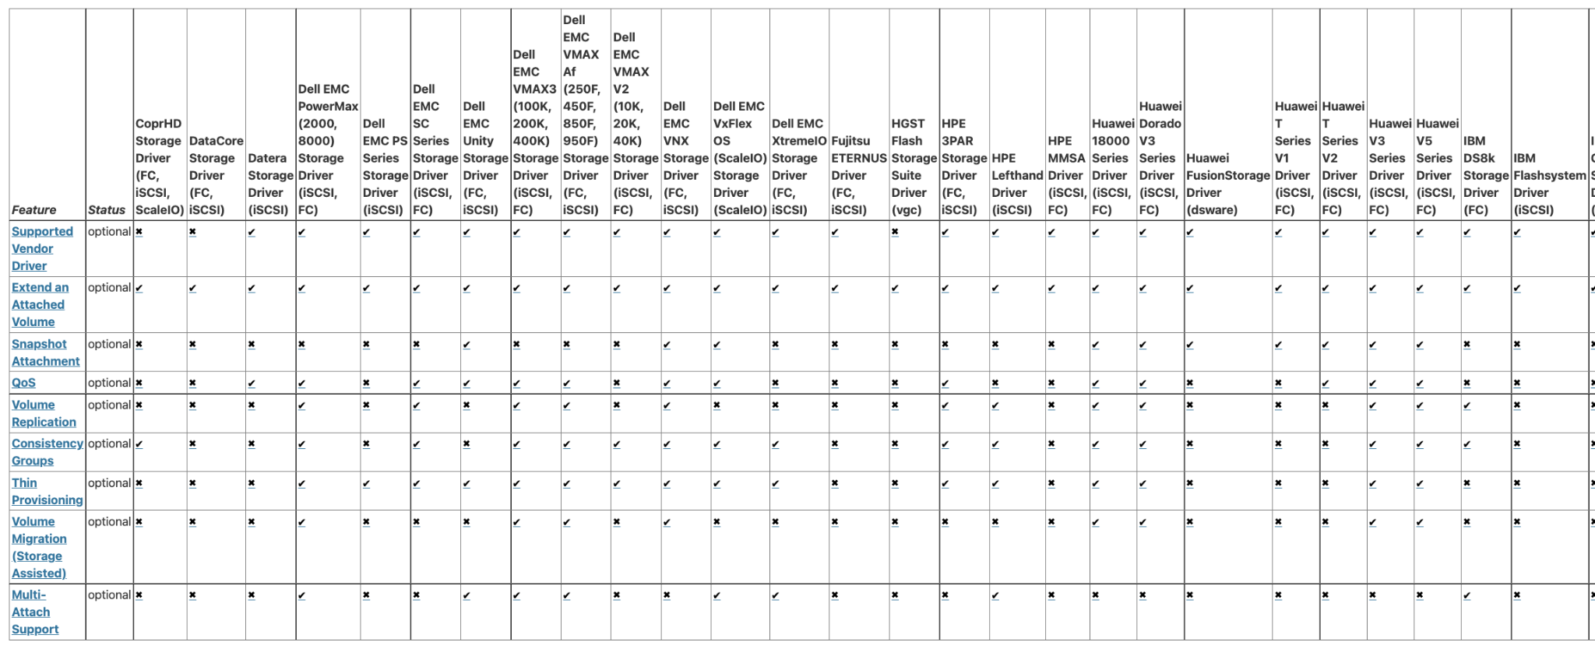
Cinder에서 지원하는 backend 예시
https://docs.openstack.org/cinder/rocky/reference/support-matrix.html https://github.com/openstack/cinder/tree/master/cinder/volume/drivers

Slide 20
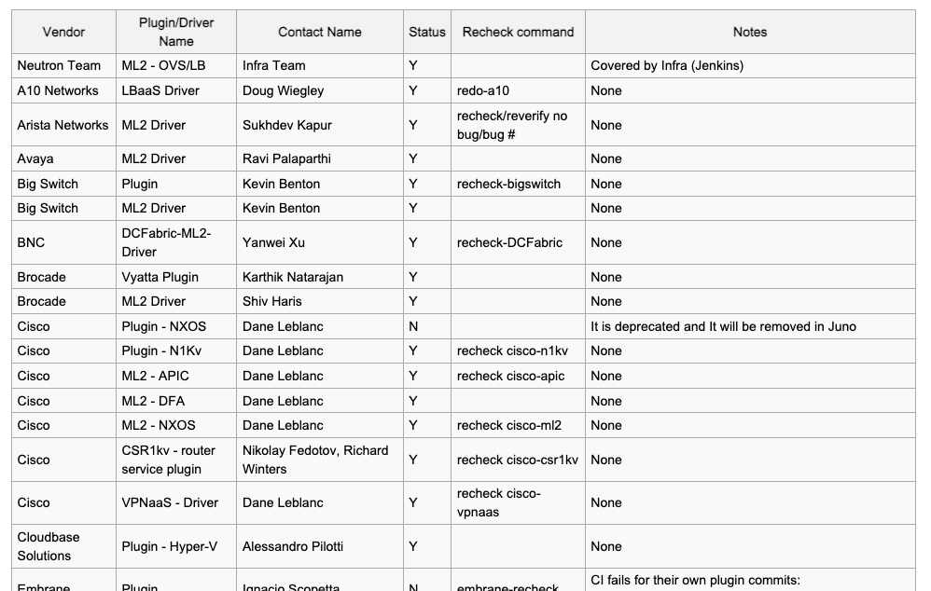
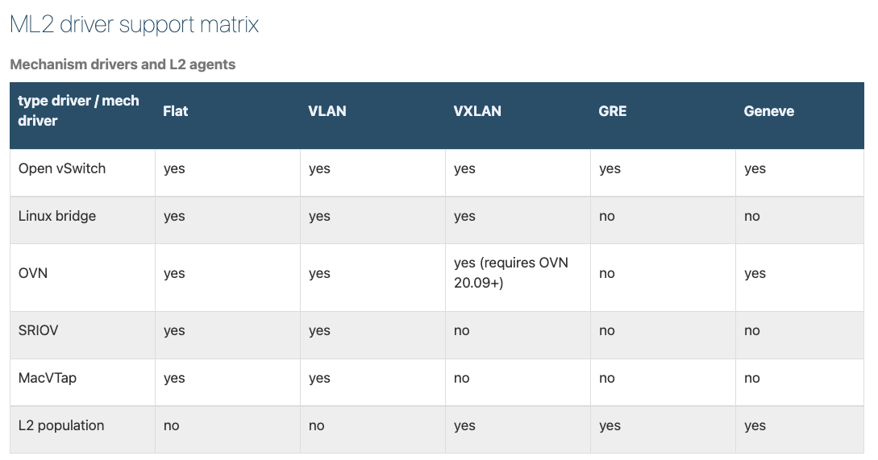
neutron에서 지원하는 driver 예시
https://wiki.openstack.org/wiki/Neutron_Plugins_and_Drivers https://docs.openstack.org/neutron/latest/admin/config-ml2.html

Slide 21
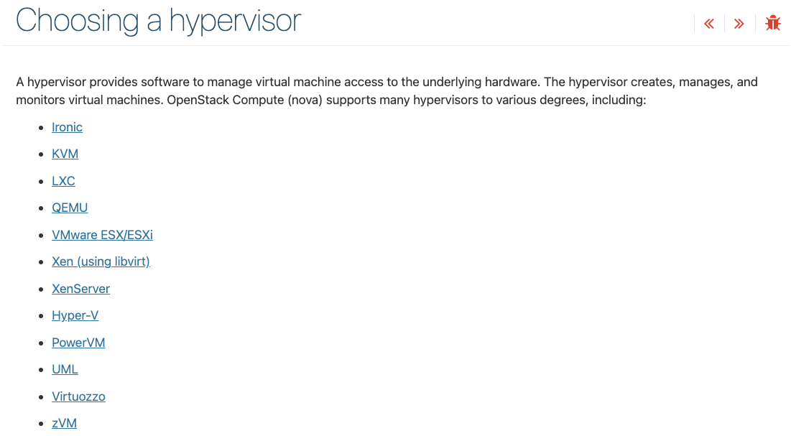
nova에서 지원하는 하이퍼바이저
https://docs.openstack.org/arch-design/design-compute/design-compute-hypervisor.html

Slide 22
이제 오픈스택이 어떻게 동작하는지 한 눈에 볼 시간
인스턴스 생성을 예로, 컴포넌트가 어떻게 동작하는지 알아봅니다
Notes:
과거의 오픈스택은 테넌트별로 가상머신과 가상 네트워크를 만들고 관리하는 것이 주요한 역할이었습니다. 오늘날의 오픈스택은 더 이상 가상머신 뿐 아니라 베어메탈 그리고 컨테이너까지 다룰 수 있는 클라우드 인프라의 기반이 되어가고 있습니다.
요즘 클라우드 인프라라고 이야기하면 주로 클라우드사업자로는 aws 그리고 기술에서는 쿠버네티스가 많이 언급됩니다.

Slide 23
인스턴스 생성
Nova scheduler
Nova API
인스턴스 생성 요청
Nova compute
Compute node
Notes:
그럼 인스턴스 생성을 예로, 컴포넌트들이 어떻게 동작하는지 한번 보시면 오픈스택이 어떻게 동작하는지 아시게 될거에요

Slide 24
인스턴스 생성
Nova scheduler
vm을 구동할 하이퍼바이저 선택 요청
요청한 vm스펙을 생성할 수 있는 하이퍼바이저 정보전달
Nova API
Nova compute
Compute node
Notes:
그럼 인스턴스 생성을 예로, 컴포넌트들이 어떻게 동작하는지 한번 보시면 오픈스택이 어떻게 동작하는지 아시게 될거에요

Slide 25
인스턴스 생성
Nova scheduler
Nova API
Nova compute
Vm 생성 요청
Compute node
Notes:
그럼 인스턴스 생성을 예로, 컴포넌트들이 어떻게 동작하는지 한번 보시면 오픈스택이 어떻게 동작하는지 아시게 될거에요

Slide 26
인스턴스 생성
Nova scheduler
Neutron Server
Cinder API
Cinder Volume
VM이 사용할 네트워크 관련 정보 설정 요청
VM이 사용할 Block device 정보 요청
Nova API
Nova compute
Compute node
Notes:
그럼 인스턴스 생성을 예로, 컴포넌트들이 어떻게 동작하는지 한번 보시면 오픈스택이 어떻게 동작하는지 아시게 될거에요

Slide 27
인스턴스 생성
Nova scheduler
Neutron Server
Cinder API
Cinder Volume
NAS
Block device 생성 요청
NAS에 볼륨 파일 생성
Nova API
하이퍼바이저에 네트워크 설정 요청
Nova compute
Neutron agent
openvswitch를 통해 하이퍼바이저에 vm이 사용할 네트워크 구성
openvswitch
Compute node
Notes:
그럼 인스턴스 생성을 예로, 컴포넌트들이 어떻게 동작하는지 한번 보시면 오픈스택이 어떻게 동작하는지 아시게 될거에요

Slide 28
인스턴스 생성
Nova scheduler
Neutron Server
Cinder API
Cinder Volume
NAS
네트워크/볼륨 생성 여부 확인 (주기적으로)
Nova API
Nova compute
Neutron agent
openvswitch
Compute node
Notes:
그럼 인스턴스 생성을 예로, 컴포넌트들이 어떻게 동작하는지 한번 보시면 오픈스택이 어떻게 동작하는지 아시게 될거에요

Slide 29
인스턴스 생성
Nova scheduler
Neutron Server
Cinder API
Cinder Volume
NAS
Nova API
Nova compute
Neutron agent
네트워크 / 볼륨 정보를 토대로 VM 생성
libvirt
openvswitch
Compute node
VM
Notes:
그럼 인스턴스 생성을 예로, 컴포넌트들이 어떻게 동작하는지 한번 보시면 오픈스택이 어떻게 동작하는지 아시게 될거에요

Slide 30
Upstream에서 OpenStack을 개발하는 방법
OpenStack은 순수하게 Community 기반으로 개발됩니다 Global Community에서는 OpenStack을 어떻게 개발할까요?
Notes:
여기까지 오픈스택이 무엇이고 어떤 역할을 하는 소프트웨어인지 대략적으로 아셨을 것입니다.

Slide 31
Devstack
오픈스택 환경을 손 쉽게 구성해주는 도구. 오픈스택 개발자의 개발 환경 / 테스트 환경으로 주로 쓰인다.
Virtualbox vm ( 4core, 8GB mem ) 1개에 오픈스택 코어 컴포넌트 모두를 구동시킬 수 있다.
https://docs.openstack.org/devstack/latest/
$ git clone https://opendev.org/openstack/devstack
$ cd devstack
$ ./stack.sh
Notes:
그럼 인스턴스 생성을 예로, 컴포넌트들이 어떻게 동작하는지 한번 보시면 오픈스택이 어떻게 동작하는지 아시게 될거에요

Slide 32
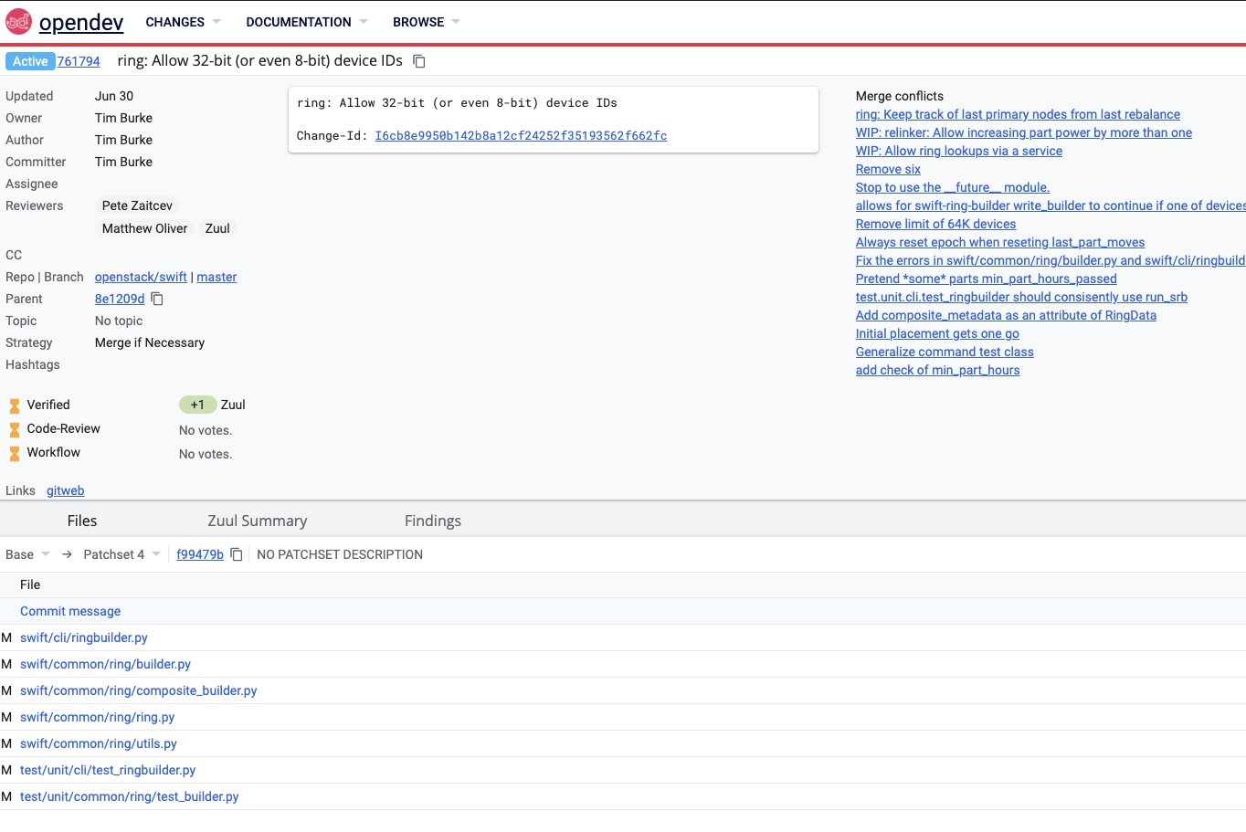
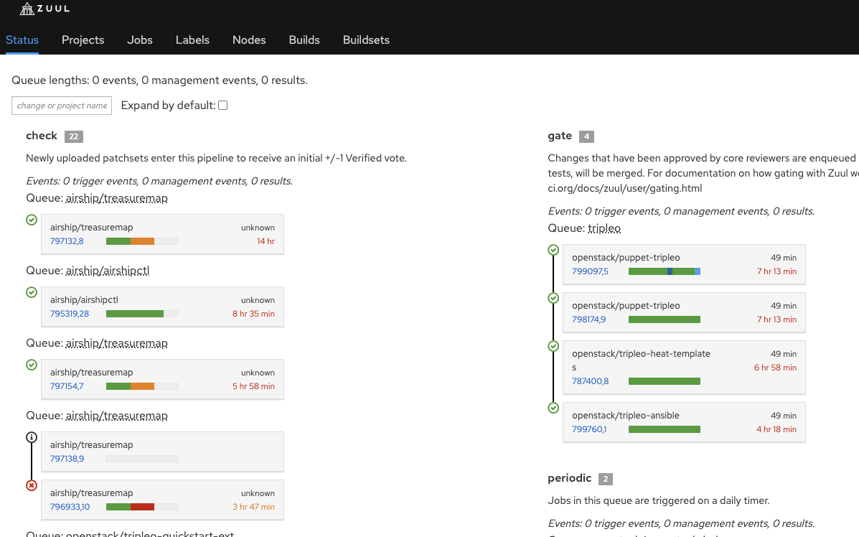
코드 리뷰 (Gerrit) / CI (ZuuL)
OpenStack은 코드 리뷰로 Gerrit을 사용하고, CI 도구로 ZuuL을 사용 - https://review.opendev.org
코드 머지는 Core Contributor의 +2 점수를 받으면 머지가 가능하다.
Notes:
그럼 인스턴스 생성을 예로, 컴포넌트들이 어떻게 동작하는지 한번 보시면 오픈스택이 어떻게 동작하는지 아시게 될거에요

Slide 33
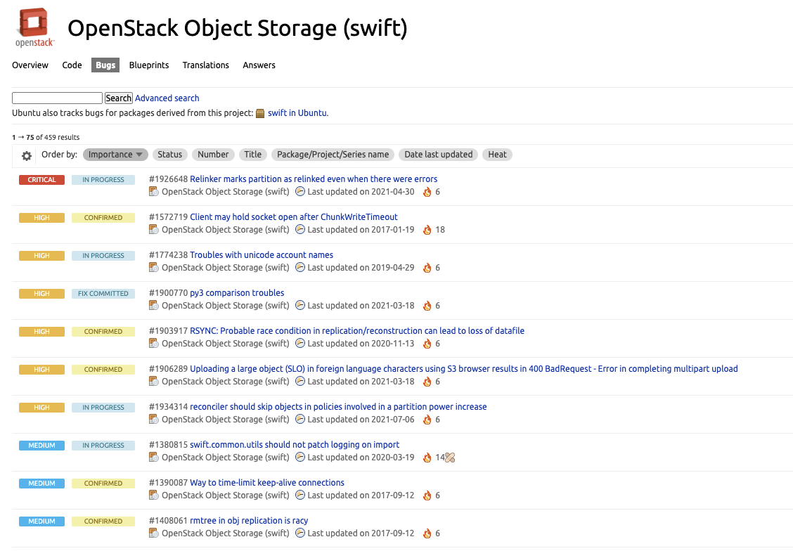
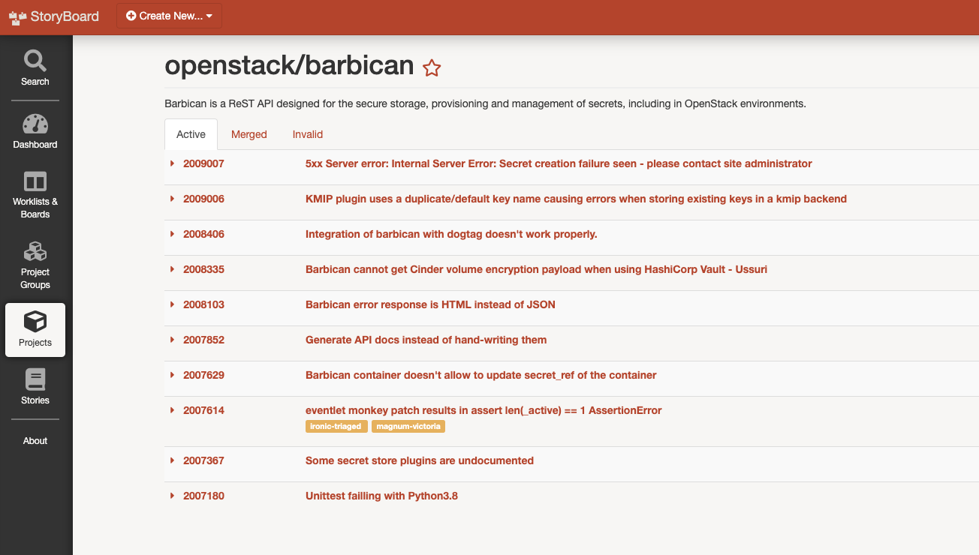
이슈 관리 ( Storyboard / launchpad)
ubuntu에서 사용하는 launchpad를 이용해 이슈를 관리하다가, 최근에 storyboard로 이전중
Notes:
그럼 인스턴스 생성을 예로, 컴포넌트들이 어떻게 동작하는지 한번 보시면 오픈스택이 어떻게 동작하는지 아시게 될거에요

Slide 34
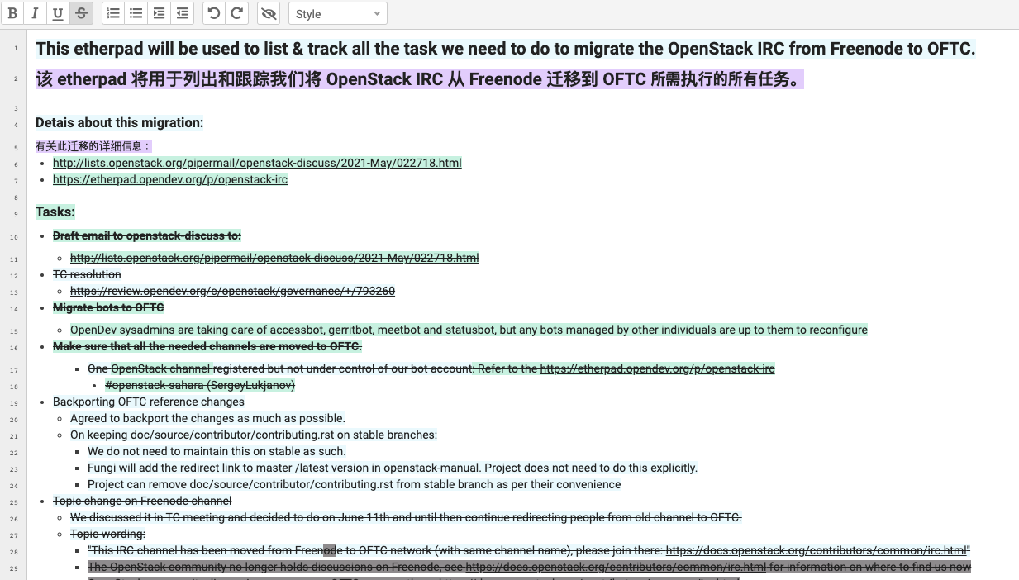
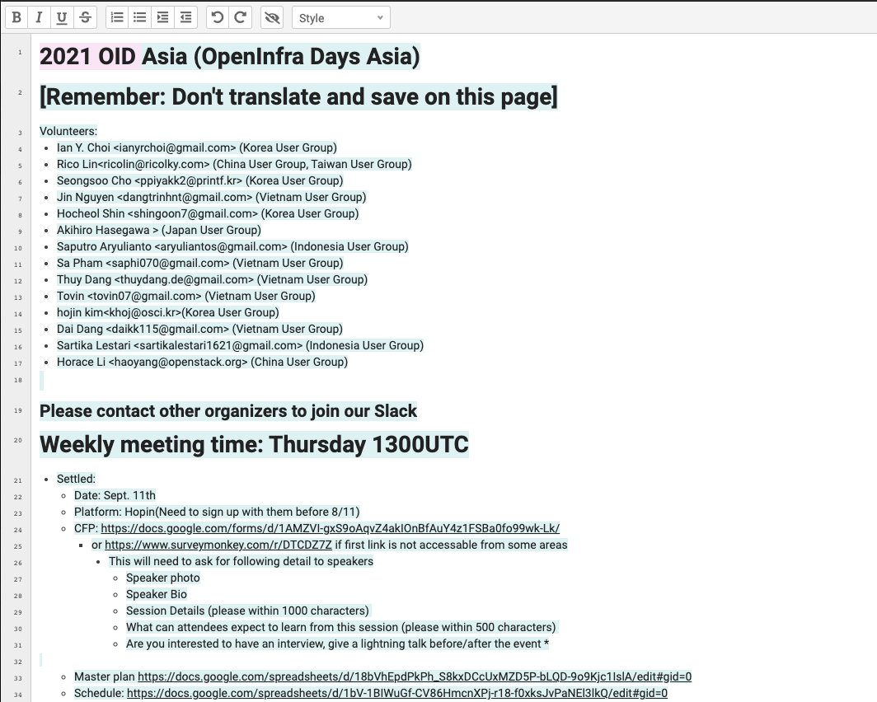
회의록 / 의견 공유 (Etherpad)
OpenStack 커뮤니티에서 논의되는 모든 내용은 etherpad에 기록하고 공개합니다
최근 IRC 채널을 옮기기 위한 논의 ( https://etherpad.opendev.org/p/openstack-irc-migration-to-oftc )
OpenInfra Days Asia 2021 행사 준비 ( https://etherpad.opendev.org/p/2021-asia-virtual-openinfra )
Notes:
그럼 인스턴스 생성을 예로, 컴포넌트들이 어떻게 동작하는지 한번 보시면 오픈스택이 어떻게 동작하는지 아시게 될거에요

Slide 35
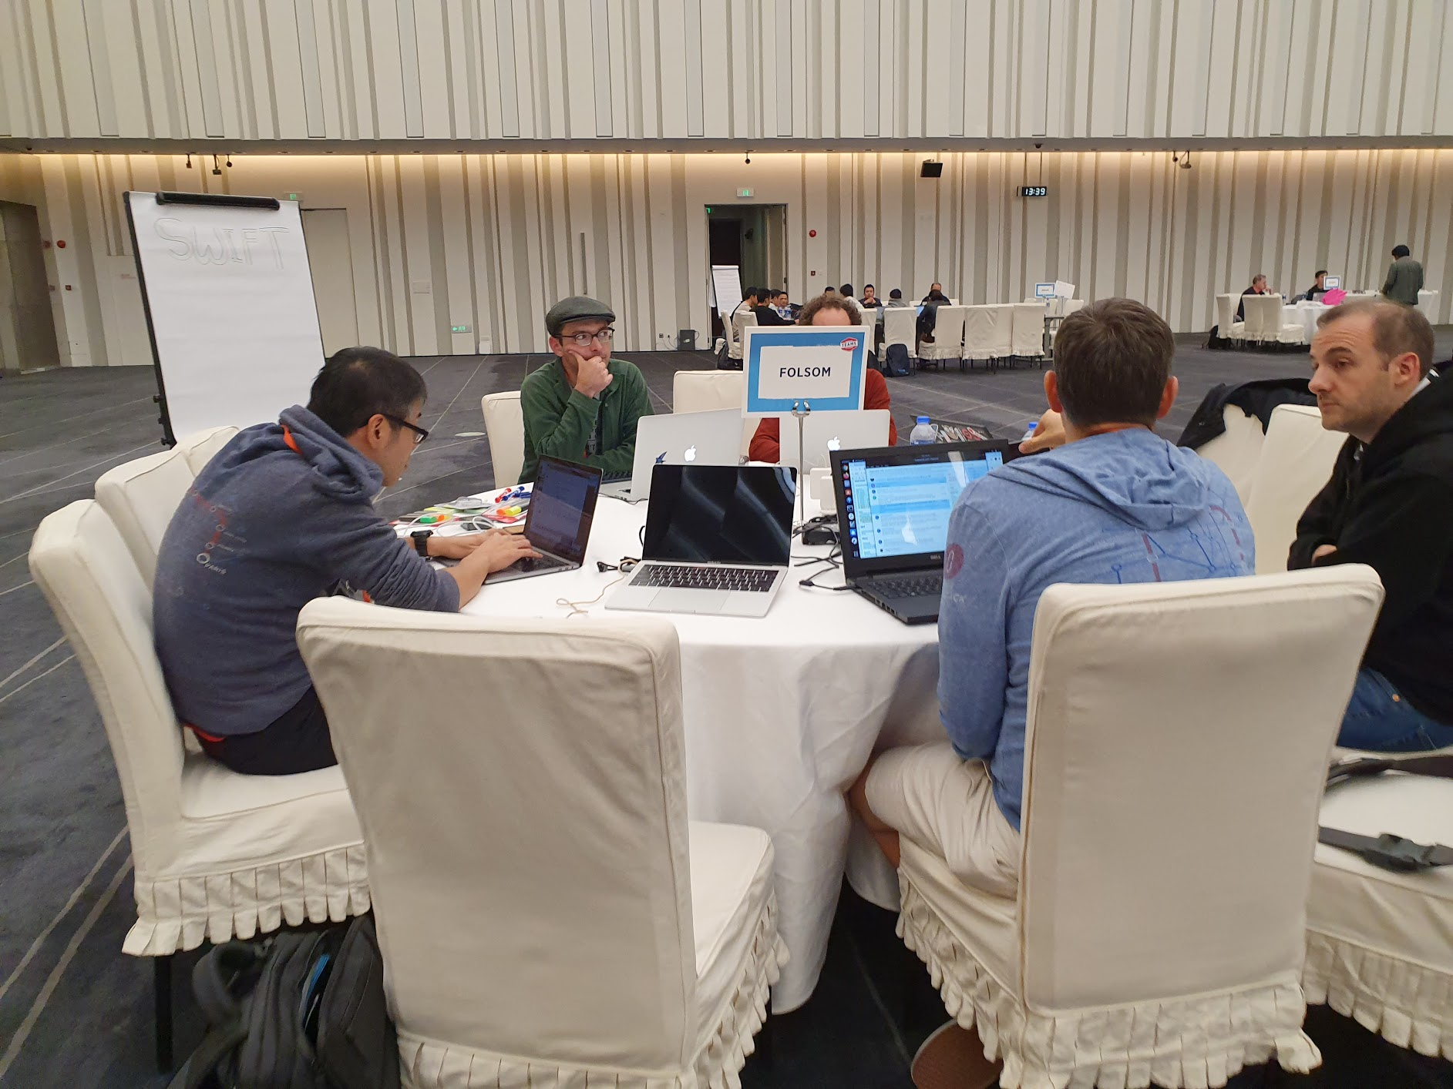
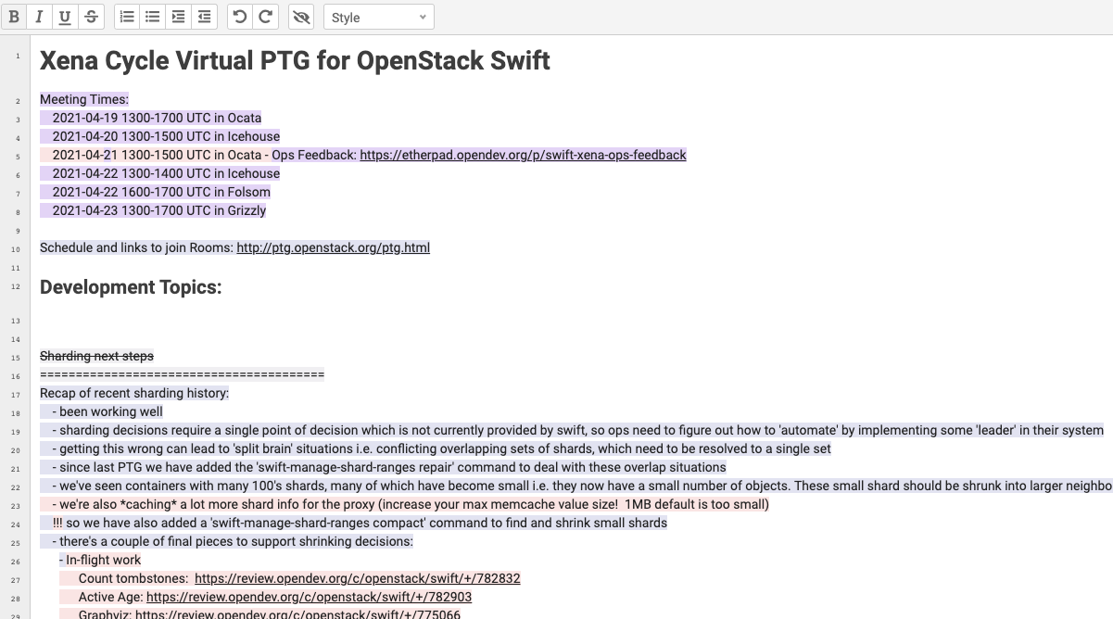
PTG (Project Team Gathering)
6개월 마다 OpenStack 업스트림 개발자들이 팀별로 모여 다음 릴리즈에 포함될 주요 안건을 집중적으로 논의하는 기간
오프라인으로 진행하였으나, 최근에는 온라인으로 진행 http://ptg.openstack.org/
OpenStack Swift 팀의 PTG 모습
Notes:
그럼 인스턴스 생성을 예로, 컴포넌트들이 어떻게 동작하는지 한번 보시면 오픈스택이 어떻게 동작하는지 아시게 될거에요

Slide 36
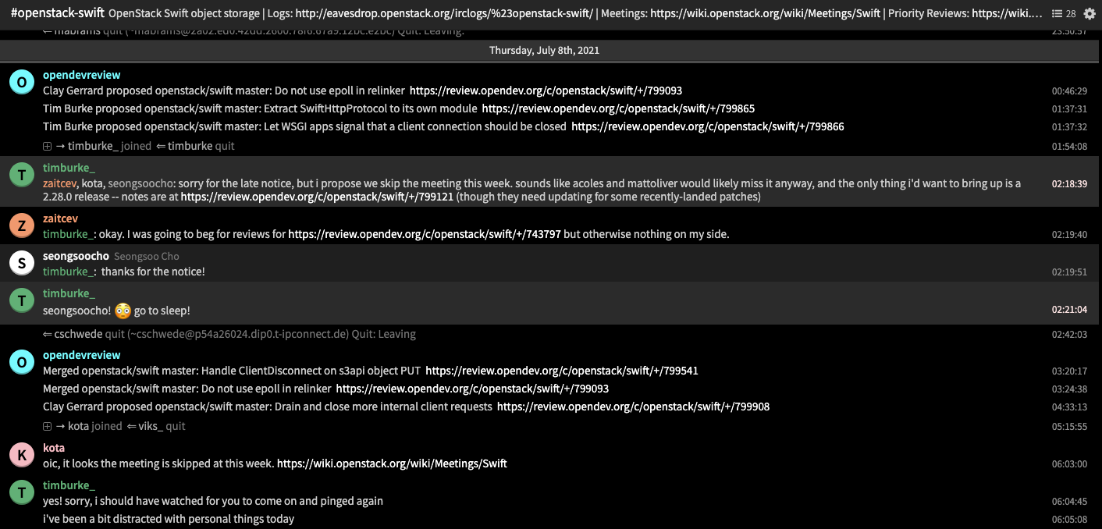
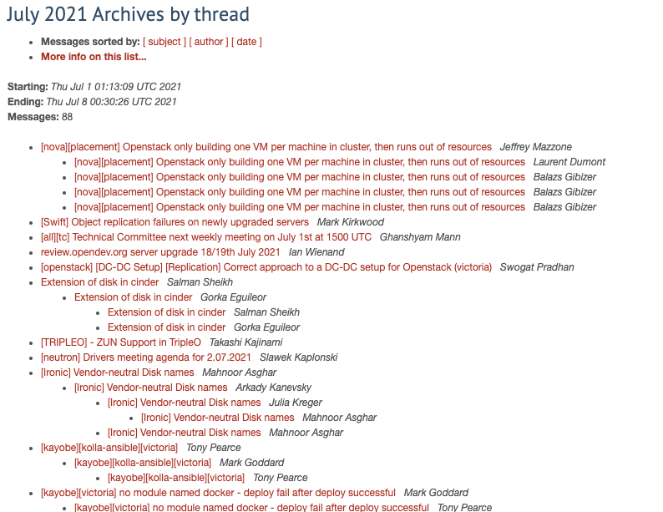
IRC / Mailing List
상시 대화 채널로 IRC 를 이용 ( https://wiki.openstack.org/wiki/IRC )
Openstack-discuss Mailing List를 통해 오픈스택의 모든 내용을 토론하고 공유한다 ( http://lists.openstack.org/cgi-bin/mailman/listinfo/openstack-discuss )
Notes:
그럼 인스턴스 생성을 예로, 컴포넌트들이 어떻게 동작하는지 한번 보시면 오픈스택이 어떻게 동작하는지 아시게 될거에요

Slide 37
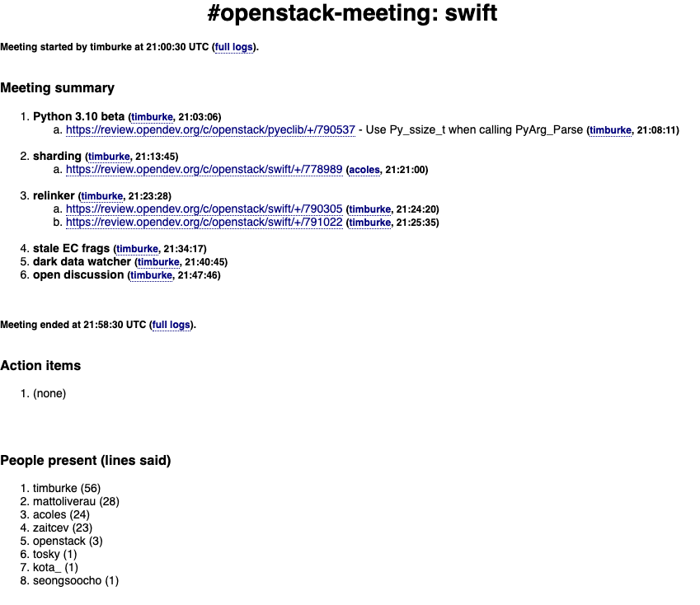
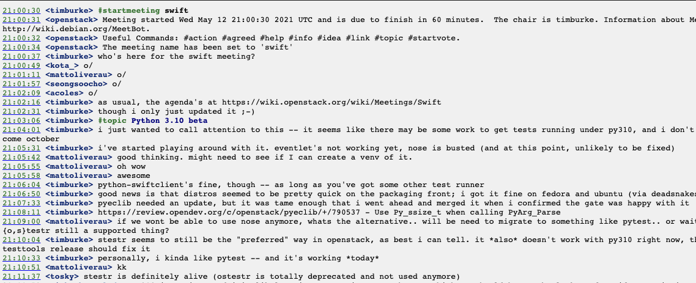
IRC / Mailing List
IRC의 지난 내용도 다 기록하여, 누구나 논의 기록을 되돌아 볼 수 있다. ( https://meetings.opendev.org/irclogs/ )
팀 별로 다르지만, 주기적으로 IRC로 text 회의를 진행하며 활발하게 논의한다. ( https://meetings.opendev.org/meetings/swift/2021/swift.2021-05-12-21.00.html )
Notes:
그럼 인스턴스 생성을 예로, 컴포넌트들이 어떻게 동작하는지 한번 보시면 오픈스택이 어떻게 동작하는지 아시게 될거에요

Slide 38
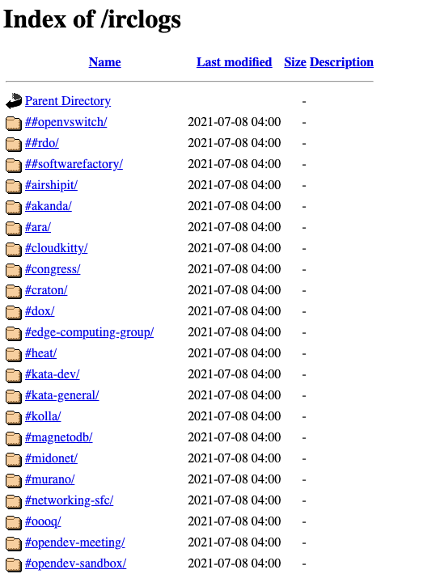
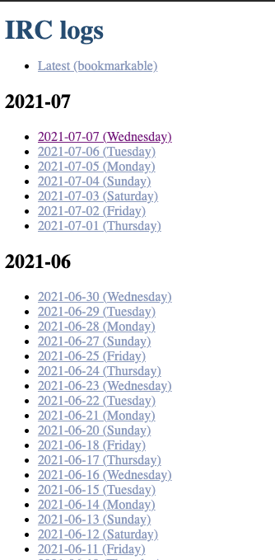
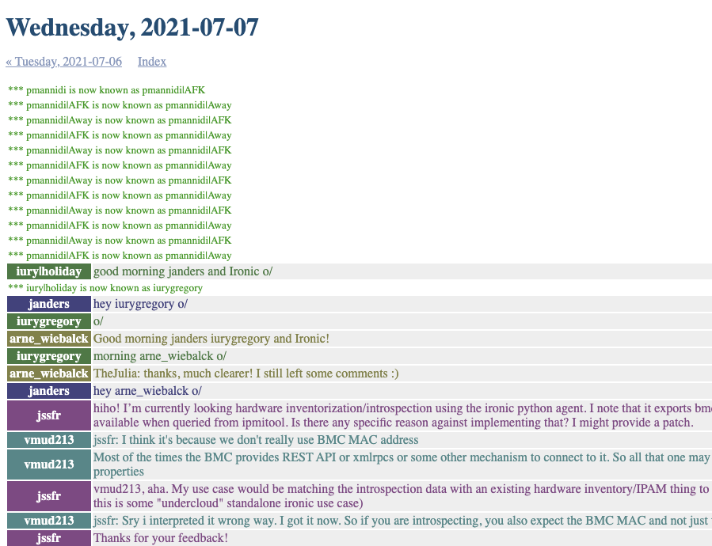
IRC / Mailing List
Notes:
그럼 인스턴스 생성을 예로, 컴포넌트들이 어떻게 동작하는지 한번 보시면 오픈스택이 어떻게 동작하는지 아시게 될거에요

Slide 39
OpenStack을 넘어 Open Infrastructure 로
Open Infrastructure Summit 2019 Shanghai 발표를 통해 알아보는 Open Infrastructure
Notes:
여기까지 오픈스택이 무엇이고 어떤 역할을 하는 소프트웨어인지 대략적으로 아셨을 것입니다. 이제 OpenStack을 넘어 Open Infrastructure에 대한 이야기를 소개할까합니다.
오픈스택은 디지털 인프라에 오픈소스 인프라 서비스가 필요해질 것이라는 아이디어에서 시작했다. 시간이 지나면서 커뮤니티 멤버도 많아지고 프로젝트도 많아지면서 오픈스택의 기능이 더 풍부해지게 되었다.
오픈스택이 성공하면서 오픈스택의 주변 에코시스템이 형성되면서 클라우드 파운드리, ceph, openvswith, kubernetes 와 함께하는 시대가 되었다.

Slide 40
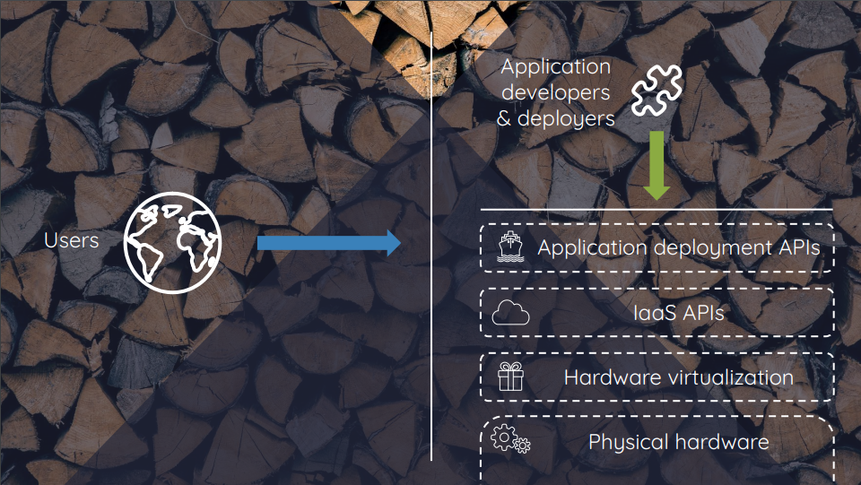
왜 Open Infrastructure인가?
어플리케이션 배포 관점에서 보면 처음에는 물리 장비에, 그 다음은 하드웨어 가상화, IaaS API 그리고 이제는 쿠버네티스와 같이 어플리케이션 배포를 위한 API를 이용해 배포하게 되었다
출처 및 참고자료 : https://www.openstack.org/videos/summits/shanghai-2019/why-you-should-adopt-open-infrastructure-today

Slide 41
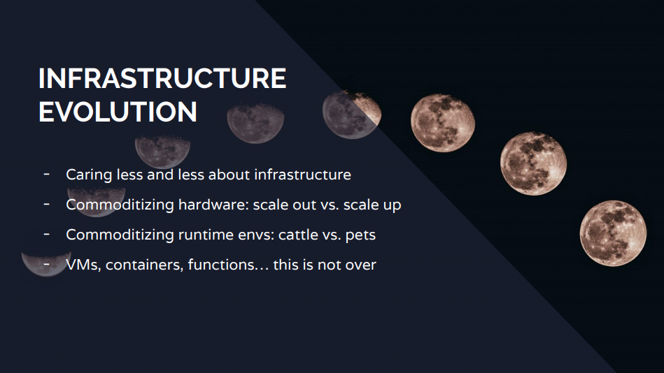
왜 Open Infrastructure인가?
Infrastructure를 관리하는 노력을 점점 더 줄여가면서, 상업용 서버의 활용도를 높여가고, Infrasturcutre에서 담당해야하는 역할이 점점 더 추가되어간다
출처 및 참고자료 : https://www.openstack.org/videos/summits/shanghai-2019/why-you-should-adopt-open-infrastructure-today

Slide 42
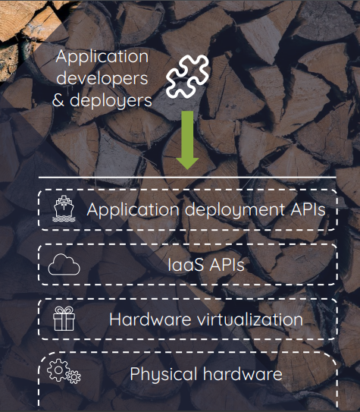
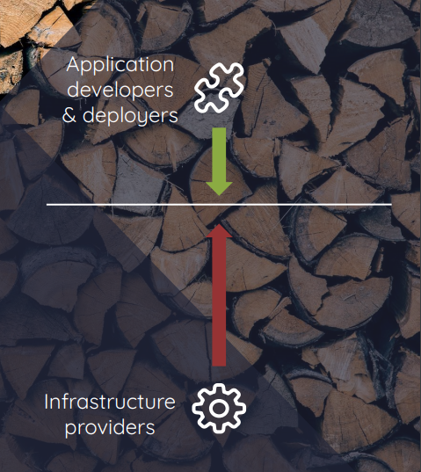
왜 Open Infrastructure인가?
Infrastructure provider가 제공해야하는 인프라의 범위가 점점 커지게 되었다
이 영역이 Open Infrastructure Solution이 담당해야할 영역이다
출처 및 참고자료 : https://www.openstack.org/videos/summits/shanghai-2019/why-you-should-adopt-open-infrastructure-today

Slide 43
Open Infrastructure Foundation
클라우드는 데이터센터 안팎으로 가상머신, 베어메탈 그리고 컨테이너와 융합되어 원활하게 동작하도록 변화하였다.
OpenStack이 클라우드 인프라의 de facto 오픈소스 플랫폼이 되면서, 다양한 use case를 만나게 되었다.
AI/Machine Learning, CI/CD, Container Infrastructure, Edge Computing, Public, Private and Hybrid Clouds 을 위한 오픈소스 Cloud Infrastructure를 위해 2020년에 OpenStack Foundation에서 Open Infrastructure Foundation으로 변화하였다

Slide 44





Open Infrastructure Project
Open Infrastructure Solution을 위해 4개의 프로젝트를 Foundation의 핵심 프로젝트로 정했다
각 프로젝트는 4 Open (Open Source / Design / Development / Community ) 을 강조하며, 각자의 비전과 역할을 가지고 개발되고 있다
Airship Lifecycle Management
OpenStack Programmable Infrastructure for VMs, containers and bare metal
Kata Containers Secure, lightweight CRI compatible virtualized containers
StarlingX Edge Cloud Computing Instrastructure
Zuul CI/CD platform for gating changes across multiple systems/repos
참고 자료 : https://superuser.openstack.org/articles/inside-open-infrastructure-the-latest-from-the-openstack-foundation-4/

Slide 45
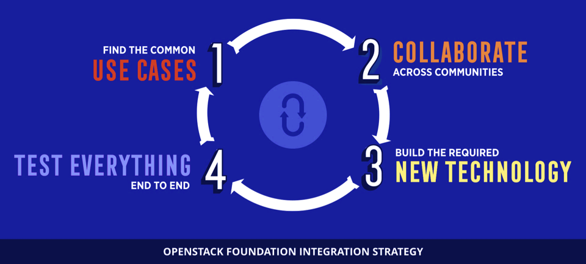
Four Opens
Notes:
4 Opens 를 표현하면 다음과 같은데요 공통된 유즈케이스를 찾아서 / 커뮤니티끼리 협력하고 / 새로운 기술을 만들고 / 마지막으로는 그것을 테스트하고
Open Infrastructure Foundation에서 진행하는 모든 프로젝트 그리고 활동들은 이 4 opens를 기반으로 하고 있다고 봐주셔도 됩니다.

Slide 46
Multi arch SIG (Special Interest Group)
https://www.openstack.org/multi-arch-sig-report
OpenStack을 다양한 CPU 아키텍처에서 구축하기 위해 안정화하는 Special Interest Group
2019년 11월 상하이 summit에서 시작되었으며, 현재는 ARM64를 지원하는 것이 최우선 목표
SIG Leader : Rico Lin (OpenStack Technical Committee)
Notes:
그리고 2019년 부터 openstack에서도 새로운 움직임이 시작되었습니다. 바로 여러 아키텍처를 지원하기 위한 multi arch sig 그룹이 탄생하게 된 것인데요

Slide 47
openstack의 multi-arch 지원이 중요한 이유
(report 본문 인용)
OpenStack은 리눅스 시스템의 매우 많은 부분을 사용합니다. - 네트워킹, 가상화, 파일시스템, 디스크 관리, 파이썬, 웹 서버, DB, amqp 등등..
OpenStack이 특정 cpu architecture에서 잘 동작한다면, 다른 대부분의 소프트웨어도 잘 동작할 것이라고 기대할 수 있다.

Slide 48
Multi Arch-sig 에서 하고 있는 일
CI 와 테스트 지원
Upstream CI 에서 여러 아키텍처를 대상으로 테스트할 수 있어야한다
여러 아키텍처를 위한 패키지와 컨테이너,이미지 지원
오픈스택 컴포넌트의 패키지와 컨테이너들은 모든 아키텍처를 지원해야한다.
배포 도구 지원
배포 도구는 아키텍처 상관없이 배포할 수 있도록 지원해야한다.
현재는 openstack-kolla 를 대상으로 작업하고 있다.
Virt drivers
OpenStack을 운영한다는 것이 대부분의 경우 nova로 vm을 관리한다는 것을 의미한다.
여러 아키텍처의 가상화 드라이버를 지원할 수 있어야한다.

Slide 49
OpenStack 한국 커뮤니티
한국 커뮤니티의 앞으로의 계획 그리고 목표

Slide 50
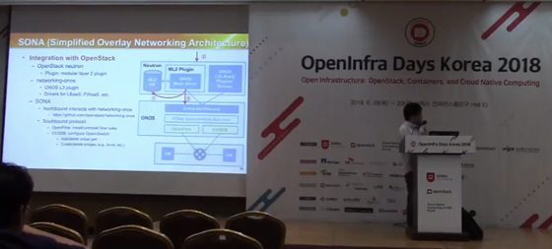
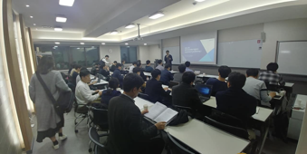
OpenStack Korea User Group
회원수 : 6,839명 (2021년 7월 기준) 한국의 오픈스택 생태계 활성화와 정보 교류를 위한 사용자 모임 < 주요 활동 > - 국제화 (i18n) 번역 프로젝트 참석 - 세미나 / 스터디 - OpenInfra Days Korea 개최
Facebook Group: https://www.facebook.com/groups/openstack.kr
Youtube :https://www.youtube.com/c/OpenStackKoreaGroup/featured

Slide 51
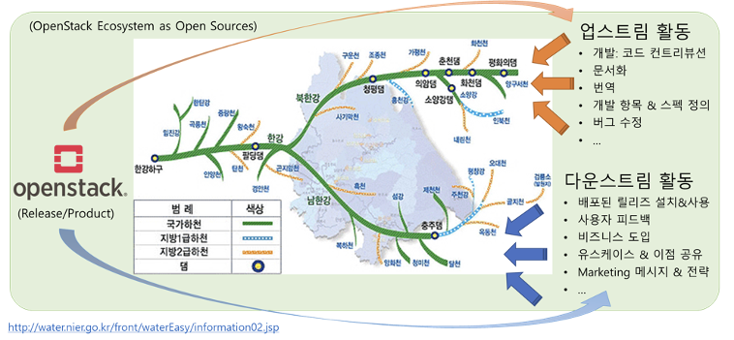
OpenStack Korea User Group
상호 교류 및 피드백에 기반한 생태계
업스트림 활동: 새로운 기술 및 개발 (프로포절, 스펙 제안 등 포함)
다운스트림 활동: 운영 노하우 공유, 사례 토론 및 사용자 피드백 공유

Slide 52
OpenStack Korea User Group (2021~ 계획)
Upstream Contribution
2018년부터 정보통신산업진흥원 주관의 컨트리뷰톤 / 컨트리뷰션 아카데미에 참석
오픈스택 기여에 관심있는 참가자 대상으로 버그 제보 / 코드 패치 / 번역 등 다양한 분야에서 컨트리뷰션 활동
ARM SIG
오픈스택 한국 커뮤니티만의 ARM SIG
ARM 기반 Infrastructure 구축 및 활용 방안 스터디
StarlingX , Zuul 등 다양한 Open Infrastructure 프로젝트 스터디

Slide 53
Q&A
Email : ppiyakk2@printf.kr

Slide 54
Q ) OpenStack 의 효과적인 업그레이드 방안
오픈스택은 6개월 주기로 새로운 버전을 배포한다.
업그레이드는 upstream에서도 운영자들의 큰 고민 주제
https://www.youtube.com/watch?v=yf5iFiCg_Tw
오픈스택 cluster의 형태에 따라 업그레이드 방안이 다르다
Private / public
중지 / 무중지
API 서비스는 중지 / VM 서비스는 무중지
모든 서비스가 내려가더라도, 하이퍼바이저의 openvswitch 만 제대로 동작한다면 인스턴스는 정상적으로 구동할 수 있다.
하이퍼바이저 점검은 vm을 순차적으로 마이그레이션

Slide 55
Q ) OpenStack과 kubernetes의 향후 발전 전망
OpenStack과 kubernetes는 서로 바라보는 방향이 다르다.
OpenStack : 인프라를 서비스로 제공하는데 초점
Kubernetes : 어플리케이션을 배포를 위한 오케스트레이션 환경을 지원하는데 초점
서로 경쟁관계가 아니라, 공존하며 협력하는 관계로 발전할 것이다.

Slide 56
Q ) OpenStack이 VMware보다 우위에 있다고 볼 수 있는 기술적 특장점
OpenStack과 VMWare이 서로 제공하는 기능에서는 큰 차이는 없다고 생각합니다.
필요한 기능들을 추가 기능들을 추가 솔루션을 구입해서 해결하느냐 아니냐의 차이
예) openstack (기본 제공) / vmware (nsx / vRealize와 같은 추가 구성 필요)
멀티 테넌트 간 network 분리 구성 가상머신에 동적/고정 IP 할당 및 NAT Security Group 기능 테넌트 별 Image 관리

